Slide 1
Устройство компьютера

Slide 2
Вопросы
Что такое компьютер
Базовая конфигурация ПК
Назовите устройства ввода
Назовите устройства вывода
Что является прототипом ПК
Для чего был изобретен компьютер
Каково назначение материнской платы

Slide 3
Магистрально-модульный принцип построения компьютера.

Slide 4
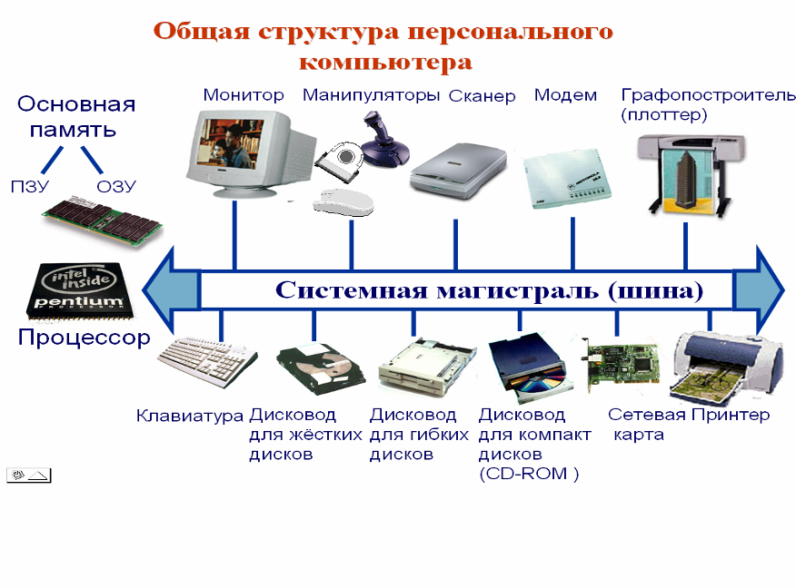

Slide 5
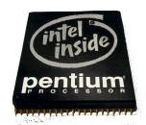
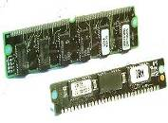



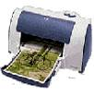
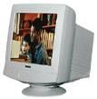





СТРУКТУРА ПЕРСОНАЛЬНОГО КОМПЬЮТЕРА
Каждое подключаемое к ПК устройство получает номер, который выполняет роль адреса этого устройства. Информация, передаваемая внешнему устройству, сопровождается его адресом и подается на контроллер.
Шина данных
Шина адреса
Шина управления
Информационная магистраль (шина)
Контроллеры
Контроллеры
Устройства ввода
Внешняя память
Устройства вывода

Slide 6
Память
Внешняя
Внутренняя

Slide 7
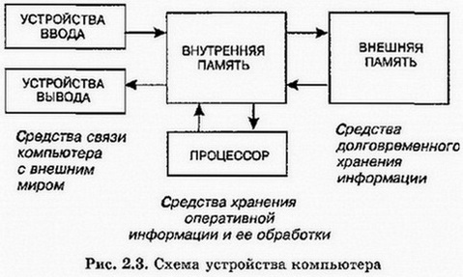

Slide 8
